Slide 1
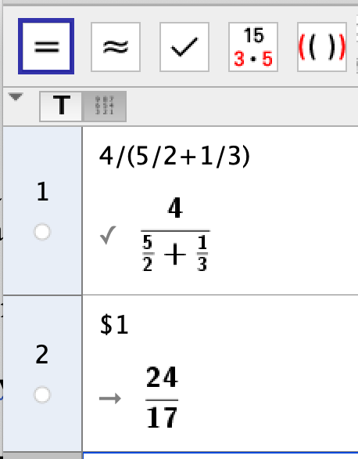
Calcoli con il CAS

Slide 2
CAS
Computer Algebra System: software di calcolo simbolico
Un breve video per conoscere le prime funzionalità del software.

Slide 3
Un video per conoscere il software
Video. Geogebra CAS

Slide 4
Calcoli con il CAS. Attività
Completa la scheda per lavorare con il software.

Slide 5
Che cosa hai trovato

Slide 6
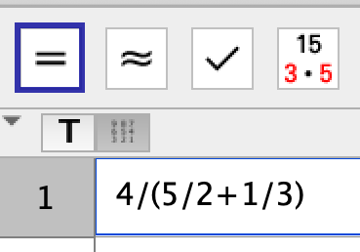
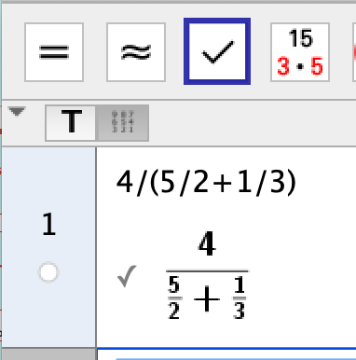
Quesito A
Inserisco l’espressione
Clic su Inserimento
Il software riscrive l’espressione con frazioni

Slide 7
Quesito A
Clic su Calcolo simbolico
$1 significa:
l’espressione nel riquadro 1
Il software dà il risultato esatto scritto con frazioni

Slide 8
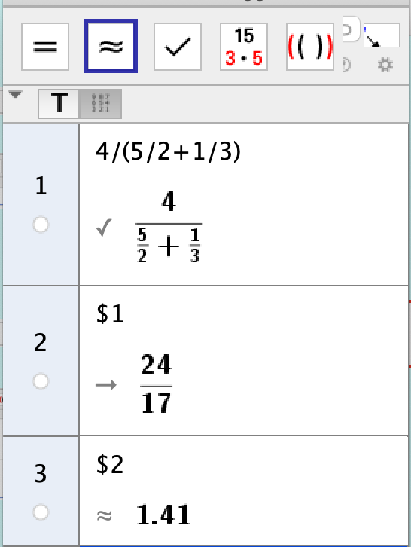
Quesito A
Clic su Calcolo numerico
Il software dà il risultato approssimato scritto con decimali

Slide 9
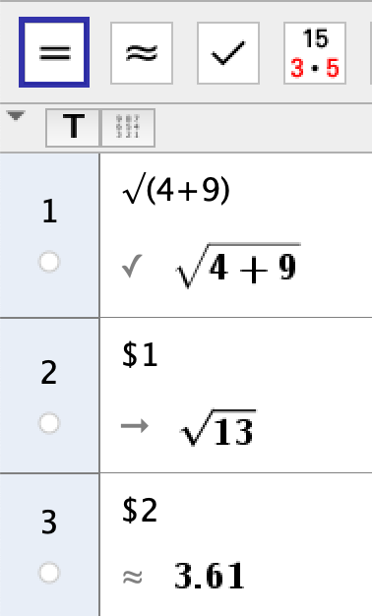
Quesito B
I risultati della prima espressione dati dal CAS
Inserimento
Calcolo simbolico
Calcolo numerico

Slide 10
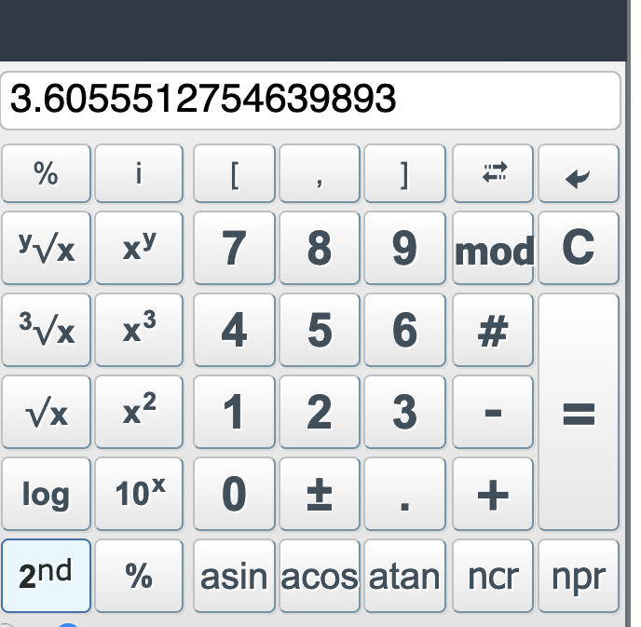
Riflessioni sul lavoro svolto
Calcoli con strumenti di calcolo
Se uso la calcolatrice, non posso avere un risultato con più cifre di quelle mostrate sul display.
I software di calcolo simbolico, come il CAS di Geogebra, danno anche i risultati simbolici con frazioni e radicali.

Slide 11
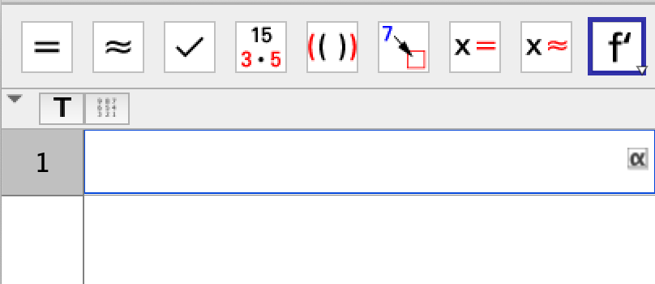
Uno strumento versatile e potente
Ritroverai la vista CAS di Geogebra in tanti altri temi di matematica degli anni successivi: agevole e dinamica come sempre.

